Slide 1
3.2 摩擦力
第三章 相互作用——力

Slide 2
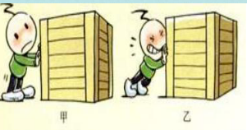
回顾
初中时，我们定性地学习了摩擦力。本节课再来定量地认识摩擦力

Slide 3
摩擦力定义：
当相互接触且相互挤压的物体之间有相对运动或相对运动趋势时，接触面间产生的阻碍相对运动或相对运动趋势的力。
滑动摩擦力——有相对运动
两类
静摩擦力——只有相对运动趋势

Slide 4
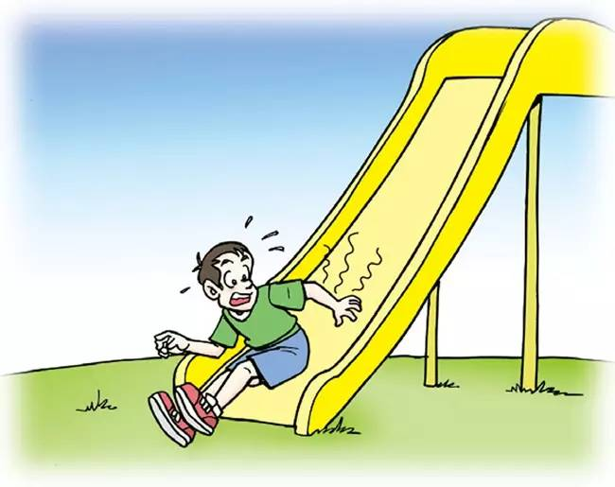
一、滑动摩擦力
1.定义：两个相互接触的物体，当它们相对滑动时，在接触面上会产生一种阻碍相对运动的力，这种力就叫做滑动摩擦力。
2.产生条件：
①两个物体相互接触；
②两个物体相互挤压，存在压力；
③两个物体之间有相对运动。
④两个物体的接触面粗糙。

Slide 5
3.作用点：接触面上。
4.方向：
沿着接触面，并且跟物体相对运动的方向相反。
f
物体相对运动方向与实际运动方向是否相同？
f

Slide 6
例题：
画出下面各图中物体A所受滑动摩擦力的方向。
甲
乙
丙

Slide 7
https://www.ixigua.com/6946453594375881253?fromvsogou=1&utm_source=sogou_duanshipin&utm_medium=sogou_referral&utm_campaign=cooperation
5.大小：
滑动摩擦力大小跟接触面上的压力、接触面的粗糙程度有关。（实验见链接）
进一步的定量实验表明，测量同一接触面、不同压力下的滑动摩擦力的大小，结果表明：滑动摩擦力的大小跟压力的大小成正比。
：动摩擦大小。
：动摩擦大小。
v
：比例常数，动摩擦因数，与接触面有关。

Slide 8
例题：
1. 关于滑动摩擦力与弹力的关系，下列说法正确的是（ ） A. 有弹力一定有滑动摩擦力 B. 有滑动摩擦力一定有弹力 C. 弹力越大，滑动摩擦力越大 D. 滑动摩擦力越大，弹力一定越大
2. 关于摩擦力，下列说法正确的是（ ） A. 滑动摩擦力的方向与物体相对运动方向相反 B. 静止的物体不可能受到滑动摩擦力 C. 滑动摩擦力一定是阻力 D. 静摩擦力不可能是动力
3. 如图所示，三个相同的木块放在粗糙的同一水平面上，分别受到F1、F2、F3作用后都向右运动，关于它们所受的摩擦力f₁、f₂、f₃大小的比较，正确的是（ ） A. f₁>f₂>f₃ B. f₁＝f₃>f₂ C. f₁＝f₂＝f₃ D. f₁＝f₃<f₂

Slide 9
4.在我国东北寒冷的冬季，有些地方用雪橇作为运输工具.一个有钢制滑板的雪橇，连同车上木料的总质量为4.9×10³ kg.在水平的冰道上，马要在水平方向用多大的力，才能够拉着雪橇匀速前进？g取10 N/kg.（有关动摩擦因数数据可在教材“几种材料间的动摩擦因数”表格中查得）

Slide 10
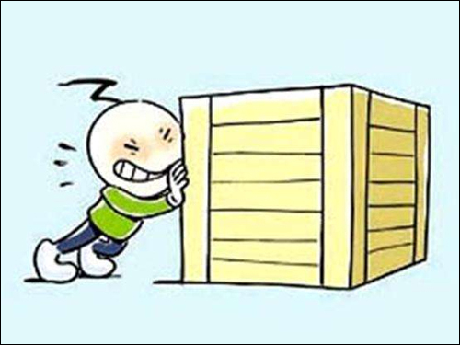
一、静摩擦力
1.定义：两个相互接触的物体只有相对运动的趋势，而没有相对运动，这时的摩擦力叫做静摩擦力滑动。
2.产生条件：
①两个物体相互接触；
②两个物体相互挤压，存在压力；
③两个物体之间有相对运动的趋势。
④两个物体的接触面粗糙。

Slide 11
3.作用点：接触面上。
4.方向：
沿着接触面，并且跟物体相对运动趋势的方向相反。
例：下列物体处于静止状态，画出物体所受静摩擦力的示意图。

Slide 12
5.大小：
（静摩擦力的大小随拉力的变化实验见链接）
https://v.youku.com/v_show/id_XNDkyODU1NzQ4MA==.html?fromvsogou=1&ctid=16be3949de72c4ed&refer=pgy_operation.wulin.tl_00003189_1000_mymaia_19060400

Slide 13
例题：
1. 一木块放在水平桌面上，在水平方向共受到三个力即F1、F2和摩擦力的作用，木块处于静止状态，如图所示，其中F1＝10 N，F2＝2 N.若撤去F1，则木块受到的摩擦力为（ ） A. 10 N，方向向左 B. 6 N，方向向右 C. 2 N，方向向右 D. 0
2. 如图甲所示，用一拉力传感器（能感应力大小的装置）水平向右拉一水平面上的木块，A端的拉力均匀增加，0～t1时间木块静止；木块运动后改变拉力大小，使木块在t2时刻后处于匀速直线运动状态.计算机对数据拟合处理后，得到如图乙所示的拉力随时间变化的图线.则：当用F＝5.3 N的水平拉力拉静止的木块时，木块所受摩擦力大小为_______N；若用F＝5.8 N的水平拉力拉木块，木块所受摩擦力大小为________N.

Slide 14
谢谢观看
第二章 相互作用——力
（3.2 摩擦力）

